Slide 1
A Survey of Outlier Detection Methodologies (2004).
Victoria J. Hodge and Jim Austin
Dept. of Computer Science,
University of York,
Artificial Intelligence Review - Qualis B1 (2012) – 586 citations

Slide 2
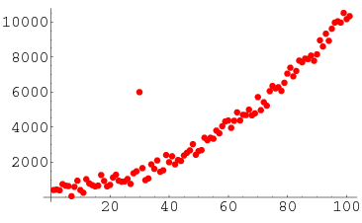
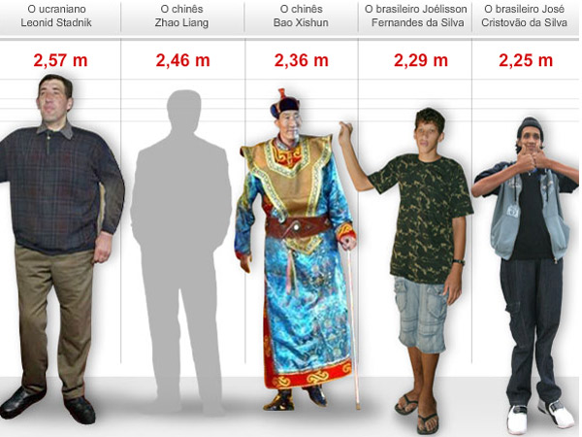
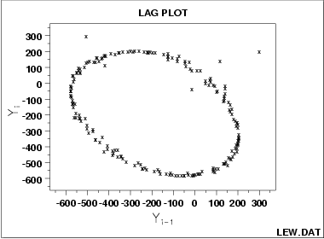
Outliers

Slide 3
Definições
Grubbs (Grubbs, 1969)
Uma observação periférica, ou outlier, é uma que parece desviar-se acentuadamente a partir de outros membros da amostra em que ela ocorre .
Barnett & Lewis (Barnett e Lewis, 1994)
Uma observação (ou subconjunto de observações), que parece ser incompatível com o restante do conjunto de dados.

Slide 4
Aplicações
Detecção de Fraude - detecção de aplicações fraudulentas de cartões de crédito,etc.
Detecção de Intrusão - detecção de acesso não autorizado em redes de computadores.
Monitoramento de Atividades - detecção de fraudes telemóvel atividade de monitoramento de telefone ou operações suspeitas nos mercados de ações.
Desempenho de rede - monitorar o desempenho das redes de computadores, por exemplo, para detectar os gargalos da rede.
Diagnóstico de falhas - os processos de monitorização para detectar falhas em motores, geradores, oleodutos ou instrumentos espaciais em naves espaciais, por exemplo.

Slide 5
Aplicações
Análise de imagens de satélite - identificar características novas ou recursos erroneamente classificadas.
Detecção de novidades em imagens - para neotaxis robôs ou sistemas de vigilância.
Segmentação de movimento - recursos de imagem de detecção se movendo independentemente do fundo.
Monitoramento em série temporal - aplicações de monitoramento de segurança críticos, tais como perfuração ou de alta velocidade de moagem.
Monitoramento de condições médicas - tais como monitores de freqüência cardíaca.

Slide 6
Tipos de Abordagens
Tipo 1 – Determinando outliers em agrupamentos de forma não supervisionados.
Topo 2 - Esta abordagem é análoga à classificação supervisionada e requer que os dados sjam pré-rotulados.
Tipo 3 - É análogo a uma tarefa de reconhecimento ou de detecção semi-supervisionada. A classe normal é ensinada mas o algoritmo aprende a reconhecer os outliers

Slide 7
Métodos - Modelo Estatístico
Primeiras técnicas. Sensível ao volume dos dados.
Técnicas “baseadas em proximidade”
K-NN (Vizinho mais próximo)
K-Means
K-Medoids
Métodos Paramétricos
Minimum Volume Ellipsoid Estimation (MVE)
Convex Peeling
Principal Component Analysis (PCA)
Expectation Maximization (EM).
Métodos Não Paramétricos
Usado para detecção de problemas na operação de máquinas.

Slide 8
Métodos - Modelo Estatístico
Métodos Semi Paramétricos
Combinam a velocidade dos métodos paramétricos com a flexibilidade dos métodos não-paramétricos.
Gaussian Mixture Models (GMM)
Extreme Value Theory (EVT)
EVT é ideal para reconhecimento novidade onde as amostras anormais são difíceis e caras de se obter, como raros casos médicos ou mau funcionamento de máquinas caras.
Support Vector Machines (SVM)

Slide 9
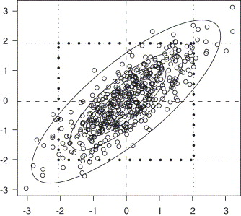
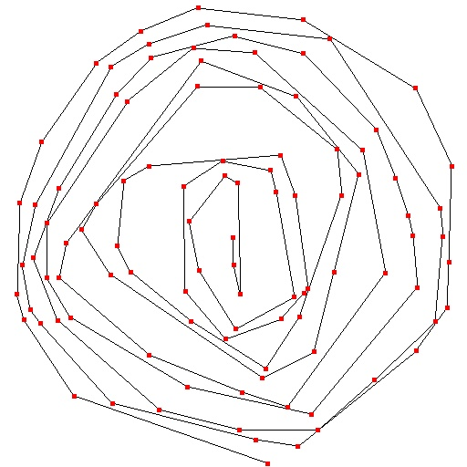
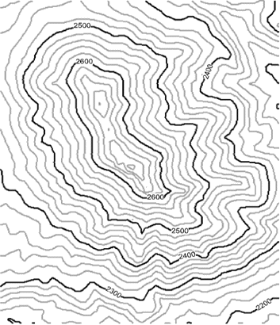
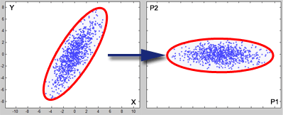
Alguns Exemplos
CONVEX PEELING
MVE
PCA

Slide 10
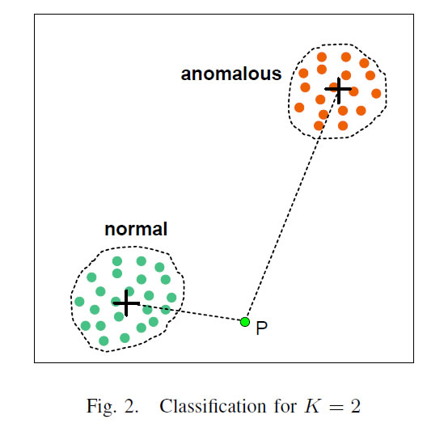
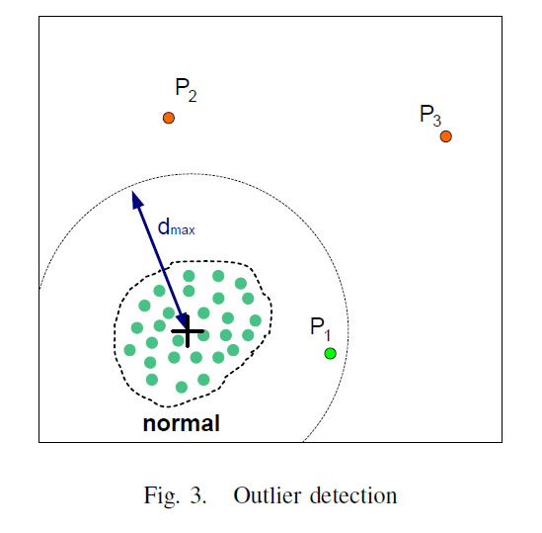
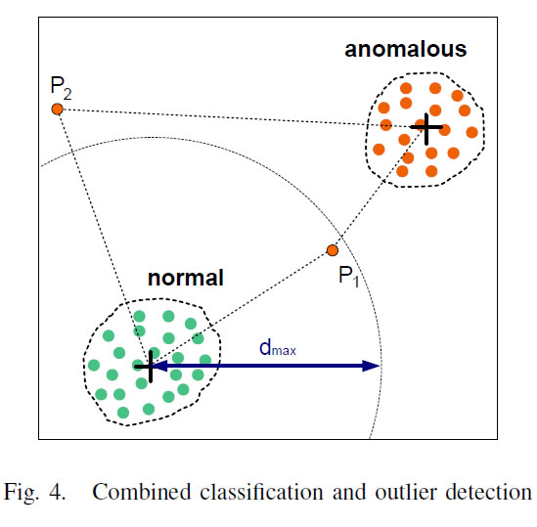
EXEMPLO: K-MEANS

Slide 11
Métodos – Redes neurais
Métodos Neurais Supervisionados
Multilayer Perceptron (MLP)
Auto-associative Neural Network
Hopfield Networks
Radial Basis Function (RBF)
Métodos Neurais Não-Supervisionados
Self Organising Maps (SOMs)
Grow When Required (GWR)
Adaptive Resonance Theory (ART) – Monitoramento de séries temporais

Slide 12
Métodos – Machine Learning
Decision Trees
Rule-based Systems
Similarity-based Matching
BIRCH (Balanced Iterative Reducing and Clustering Using Hierarchies)
DBSCAN (Density-Based Spatial Clustering of Applications with Noise)

Slide 13
Métodos – Sistemas Híbridos
MLP + Parzen Window Novelty Recogniser
MLP + K-Means – usado em detecção de falha em motores de aeronaves
MLP + HMM (Hidden Markov Model)
HMM+EM – Detecção de fraudes em celulares
Gaussian basis function networks (GBFN) and Principal Components Analysis
Consensus voting
JAM system (Java Agents for Meta-learning)

Slide 14
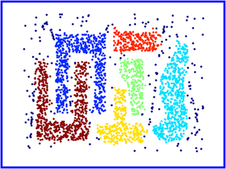
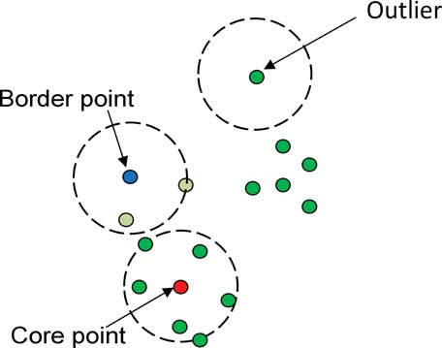
EXEMPLO: DBSCAN

Slide 15
Conclusões
Aprensenta apenas uma amostra dos métodos para detecção de outliers.
Deve-se ecolher o algorítmo adequado ao seu conjunto de dados considerando a sua massa de dados
Deve-se decidir se os outliers serão removidos, classificados como novos valores ou se serão marcados como anomalias.
A combinação de várias classificadores deve ser feita de forma criteriosa.

Slide 16
QUESTIONS???

Slide 17
Creditos
Apresentação realizada na disciplina: Reconhecimento de Padrões em 04/10/2012
Professor:
David Menotti
Estudante:
Luciano Vilas Boas Espiridião
Mestrando em Ciência da Computação
Departamento de Computação – DECOM
Instituto de Ciências Exatas e Biológicas – ICEB
Universidade Federal de Ouro Preto – UFOP

